Slide 1
---------------------
°Shaping the future
Eva Maria Bauch, CEO Mediengruppe Oberfranken

Slide 2
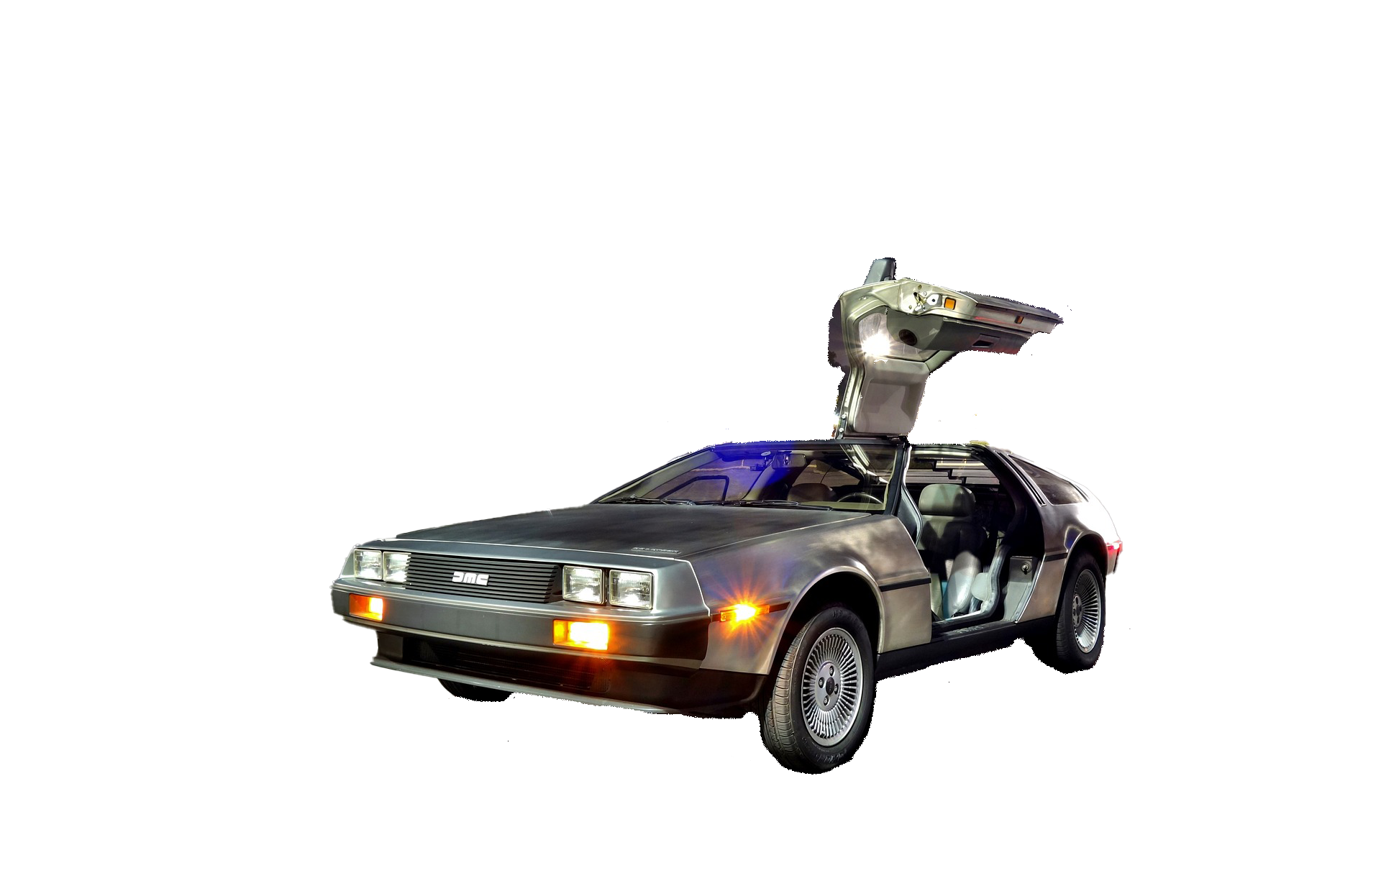
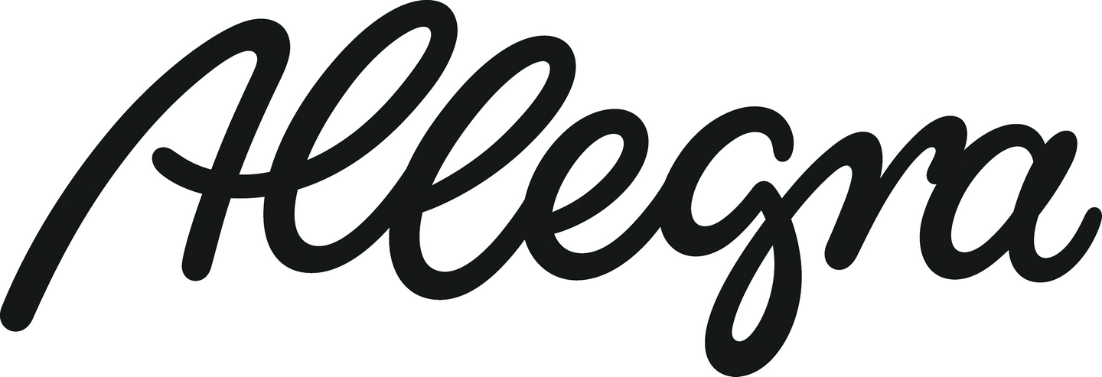
°Back to the future

Slide 3
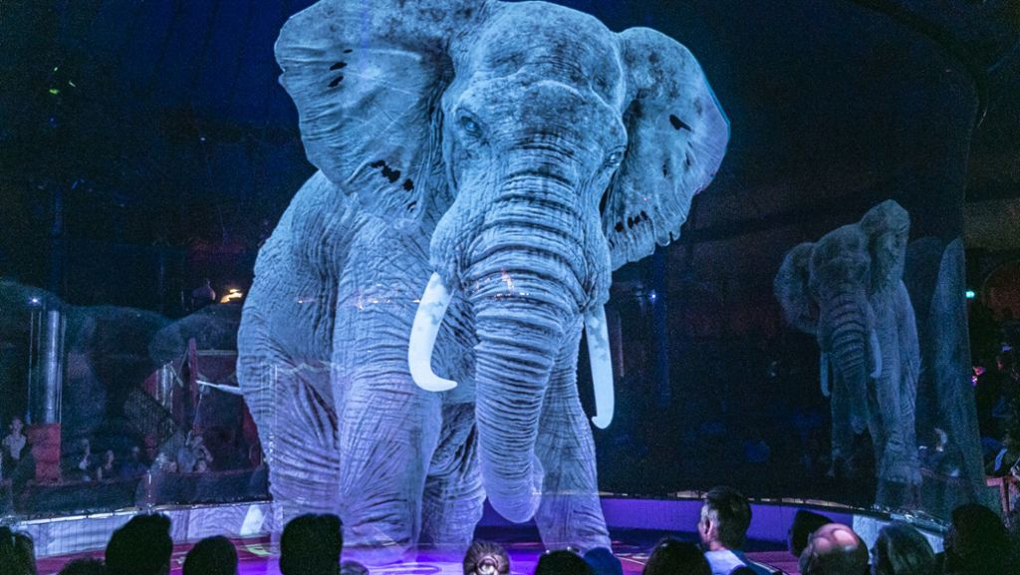
°Digitalisierung braucht Relevanz – und umgekehrt

Slide 4
°KI wird ein Teil von uns

Slide 5
°Medien und Realität verschmelzen

Slide 6
°Lokal binden - global agieren

Slide 7
°Vielfalt fördert Nachhaltigkeit

Slide 8
°Fazit

Slide 9
°Walk on – never stop
°Believe in future
°Embrace tomorrow

Slide 10
°Shaping the future
KI in der Medienwelt ist eher eine exponentiell beschleunigte Evolutionsstufe als ein disruptiver Entwicklungssprung (…) Wer auf die eine heilbringende KI-Strategie wartet oder zu lange an der Goldrandlösung feilt, wird den schon fahrenden Zug verpassen.
linkedin.com/in/eva-maria-bauch
mediengruppe-oberfranken.de

